Slide 1







Tutorial –
Cadastro Funcional
Outras Redes – SED
Notes:
1

Slide 2

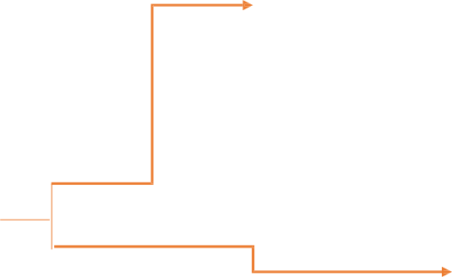




CADASTRO FUNCIONAL
O que é Cadastro Funcional?
O submenu Funcional é um modulo na SED onde é informado o vínculo do profissional ou gestor escolar na unidade escolar, qual cargo/função exerce, o tipo de contratação e o início e fim da vigência do vínculo Importante que os dados estejam corretos e atualizados, desta forma realizará a associação do professor e a indicação do gestor escolar corretamente.
Gestor Escolar - SCE
Dados Pessoais
Funcional
Formação Curricular
Associação do Docente da classe
2

Slide 3
CADASTRO FUNCIONAL
PERFIL | QUEM UTILIZA | REDE DE ENSINO
SECRETÁRIO - OUTRAS REDES | ESCOLA | OUTRAS - REDES
DIRETOR - OUTRAS REDES | ESCOLA | OUTRAS - REDES
GOE | ESCOLA | ESTADUAL
AOE | ESCOLA | ESTADUAL
VICE-DIRETOR | ESCOLA | ESTADUAL
DIRETOR | ESCOLA | ESTADUAL
P.M - INFORMAÇÕES EDUCACIONAIS | SME - PREFEITURA | REDE MUNICIPAL
P.M. - INFORMAÇÕES EDUCACIONAIS - DIRETOR | SME – PREFEITURA | REDE MUNICIPAL
P.M – SUPERVISOR | SME – PREFEITURA | REDE MUNICIPAL
SUPERVISÃO – OUTRAS REDES – INFORMAÇÕES EDUCACIONAIS | OUTRAS REDES | OUTROS ÓRGÃOS DE SUPERVISÃO
3

Slide 4
CADASTRO FUNCIONAL
PERFIL | QUEM UTILIZA | REDE DE ENSINO
CIE – DIRETOR | DIRETORIA DE ENSINO | ESTADUAL
CIE | DIRETORIA DE ENSINO | ESTADUAL
CIE – NIT | DIRETORIA DE ENSINO | ESTADUAL
CIE – NRM – DIRETOR | DIRETORIA DE ENSINO | ESTADUAL
CIE – NRM | DIRETORIA DE ENSINO | ESTADUAL
CRH - NFP | DIRETORIA DE ENSINO | ESTADUAL
CRH - NAP | DIRETORIA DE ENSINO | ESTADUAL
SUPERVISOR | DIRETORIA DE ENSINO | ESTADUAL
DIRIGENTE | DIRETORIA DE ENSINO | ESTADUAL
4

Slide 5
CADASTRO FUNCIONAL
IMPORTANTE!
Servidor ativo no Estado e em outra rede:
  Outras redes visualizam, mas somente o Estado altera.
  Em caso de necessidade de alteração orientar o próprio servidor a solicitar alteração de seus dados ou contatar a Diretoria de Ensino responsável.
  Servidor Inativo no Estado e ativo em outras redes
  Servidor já está cadastrado com dados pessoais durante seu exercício no Estado.
  Outras redes podem alterar.
  Caso o profissional atue em duas redes distintas ou em duas escolas privadas distintas, ambas as redes tem acesso de alteração das informações. Cabe as redes/escolas a articulação em caso de necessidade de ajuste/alterações em dados já cadastrados.
5

Slide 6
CADASTRO FUNCIONAL
Servidor de outras redes – nunca atuou no Estado:
  Servidor não possui cadastro.
  Outras redes devem cadastrar.
  Caso o profissional atue em duas redes distintas ou em duas escolas da mesma rede, ambas redes/escola têm acesso a alteração dos dados. Cabe as redes/escolas a articulação, caso tenha necessidade de ajustes/alteração em dados já cadastrados.
  OBSERVAÇÕES!
  A) - se foi informado anteriormente dados funcionais da
  rede estadual no sistema GDAE/JCAA, consta na SED.
  "Não removemos nenhuma informação.
  B) - O código chave será o CPF.
6

Slide 7
CADASTRO
FUNCIONAL

Slide 8
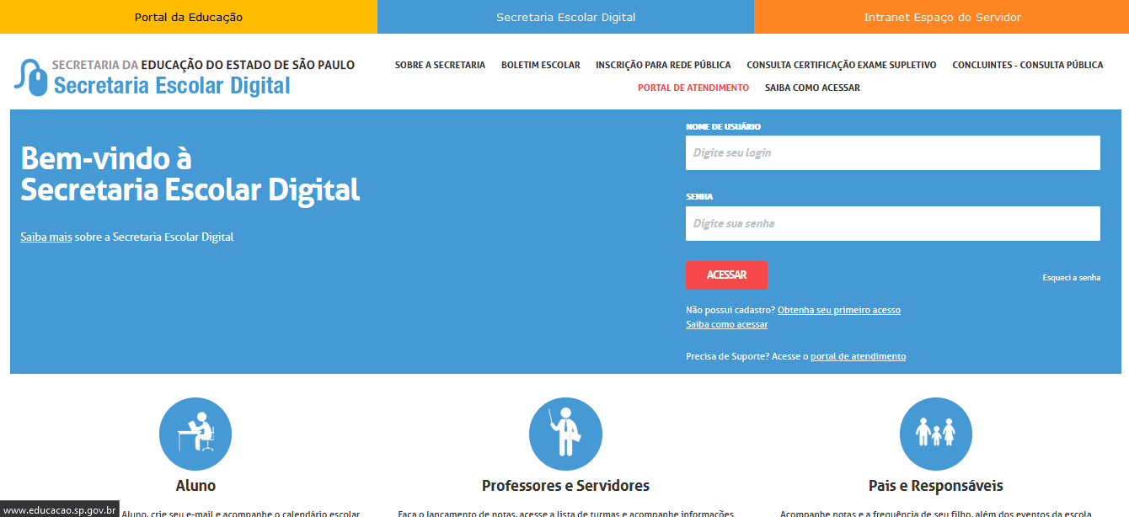
CADASTRO FUNCIONAL
Passo 1 – Acesse a plataforma SED por meio do link: https://sed.educacao.sp.gov.br/
Faça seu login, que é composto pelo número do RG "rg000000000sp" e "senha".
8

Slide 9
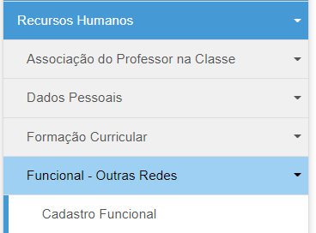
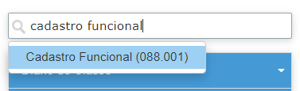
CADASTRO FUNCIONAL
Passo 2 – Clique no menu Recursos Humanos > Funcional – Outras Redes > Cadastro Funcional ou digite “Cadastro Funcional” na barra de acesso rápido localizada no canto superior esquerdo da tela para achar o menu rapidamente.
9

Slide 10
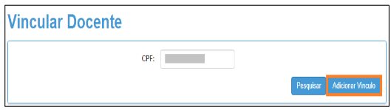
CADASTRO FUNCIONAL
Passo 3 – Após atualizar os dados pessoais do funcionário, digite o CPF do servidor que deseja vincular e clique em Adicionar Vínculo.
10

Slide 11
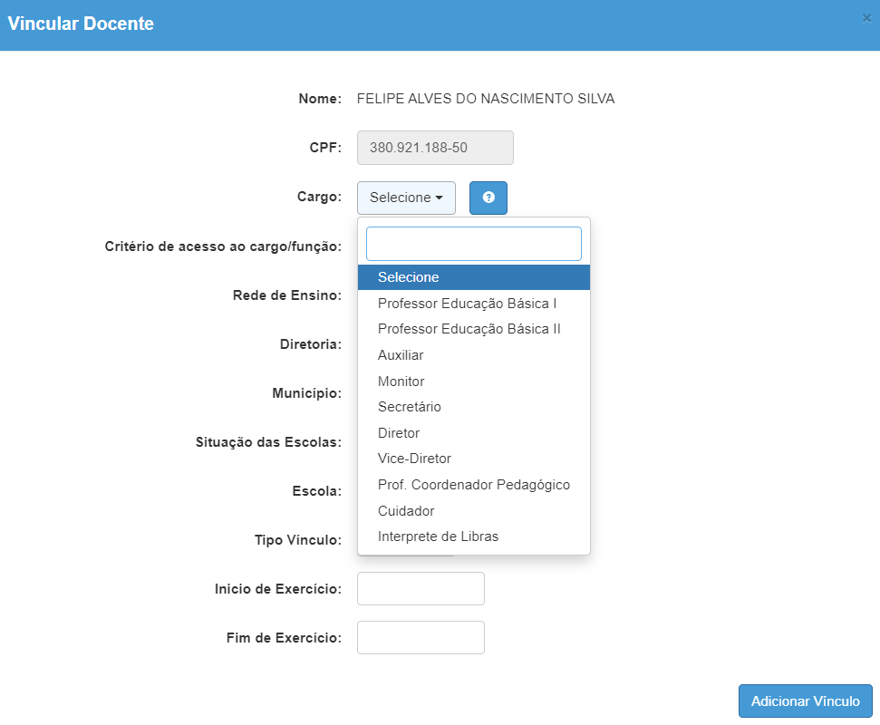
CADASTRO FUNCIONAL
Passo 4 – Selecione o cargo do funcionário.
IMPORTANTE​
Professor Educação Básica I - Utilizar para Educação Infantil e Ensino Fundamental - Anos Iniciais.​
Professor Educação Básica II - Utilizar para Ensino Fundamental - Anos Finais, Ensino Médio, Ensino Técnico e Educação Especial.​
Professor Auxiliar - Utilizar para servidores/docentes auxiliares na Educação Infantil, Ensino Fundamental - Anos Iniciais​
Monitor - Utilizar para monitor de Atividades Complementares.
11

Slide 12
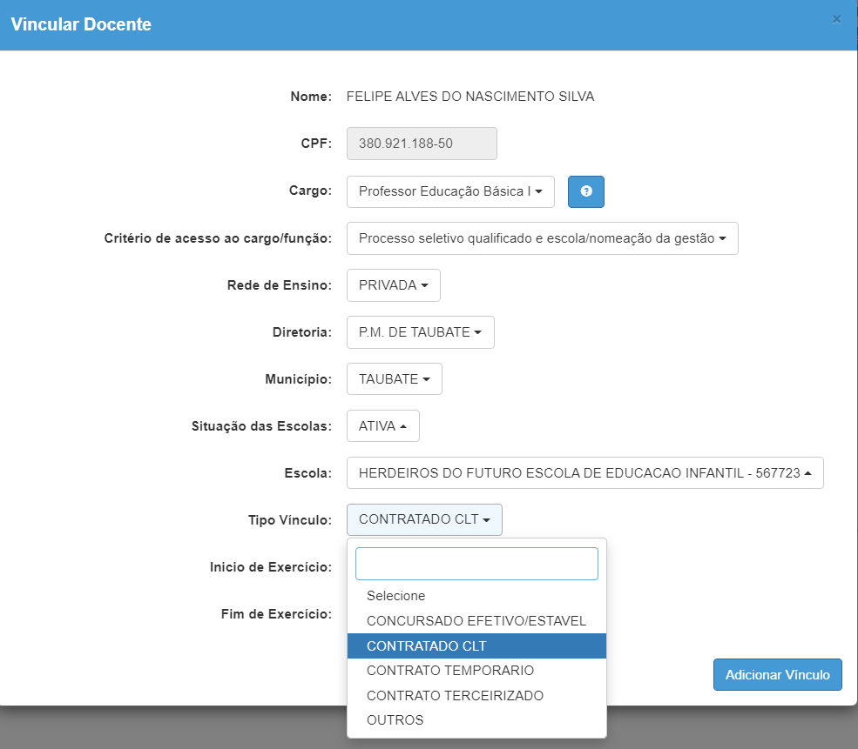
CADASTRO FUNCIONAL
Passo 5 – Selecione o tipo de vínculo.
12

Slide 13
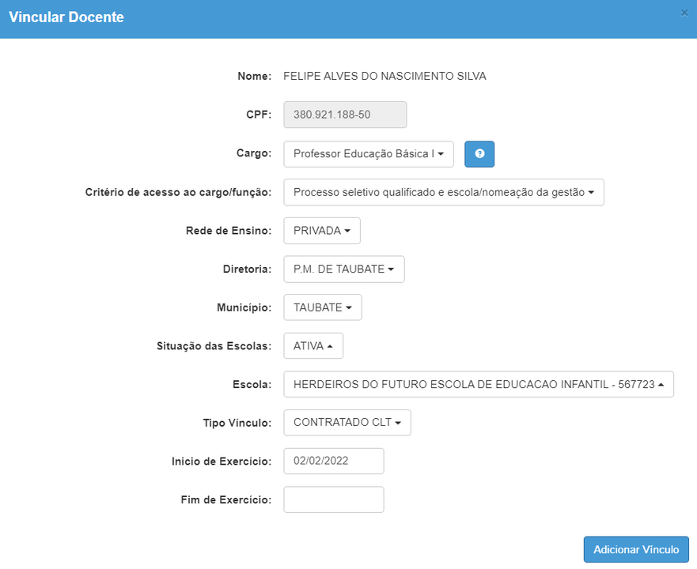
CADASTRO FUNCIONAL
Passo 6 – Digite o início do exercício do docente e clique em Adicionar Vínculo. Não é necessário digitar o fim do exercício. Essa data deve ser preenchida somente quando o docente não possuir mais vínculo com a rede de ensino/escola.
13

Slide 14
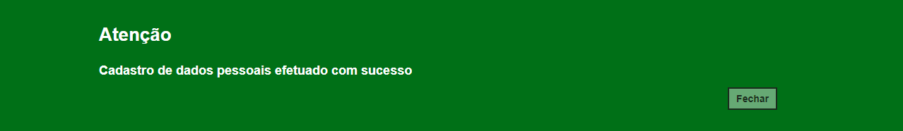
CADASTRO FUNCIONAL
Pronto! Será exibida uma mensagem de confirmação.
Regras Importantes
  Para outras redes o docente ou gestor pode estar vinculado em até 999 unidade escolares.
  Não é possível excluir vínculo do profissional se houver atribuição no CPF/vinculo.
  É necessário excluir as associações e posteriormente o vinculo.
  A exclusão do vinculo deve ser realizada somente para registros indevidos.
  Caso o docente não pertença mais a rede de ensino/escola, insira data no seu cadastro.
14

Slide 15
PORTAL DE ATENDIMENTO
Em casos de dúvidas ou inconsistências sistêmicas, sugerimos que entre em contato com a sua Diretoria de Ensino, Secretaria Municipal ou registre uma ocorrência no nosso Portal de Atendimento, clicando no botão abaixo:
Assunto: Censo Escolar
Qualquer dúvida acesse o tutorial do portal de atendimento, clicando no botão abaixo:
Abrir uma Nova Ocorrência
Acesse o Tutorial
15
Notes:
15

Slide 16
OBRIGADO!
A TODOS(AS)
Notes:
16

